Slide 1
Познавательный
(практико-ориентированный)проект
«ШКОЛА ДОРОЖНЫХ НАУК»
Разработала и реализовала:ИсмагиловаЛ.Г.
2022 год
реализовала
повосРапипотРаатель: Исмагилова Л.Г.

Slide 2
Актуальность проекта
в окружающем мире дошкольника могут подстерегать опасные ситуации на дороге и поэтому необходимо приобщить детей к правилам безопасного поведения.

Slide 3
Цель: формирование представлений у детей 4 -5 лет об опасных ситуациях на улице
Задачи
Познакомить с классификацией видов городского транспорта;
Расширить представления об улице, проезжай части, дать знание детям о правилах безопасности дорожного
движения в качестве пешехода.
Уточнить знание детей о назначении светофора;
Формировать навыки культурного поведения в
транспорте
- воспитывать навыки личной безопасности и
чувство самосохранения.

Slide 4
Участники проекта
Дети среднего дошкольного возраста группы «Крепыши»
Воспитатели Исмагилова Л.Г.
Родители группы №9 «Крепыши»
Учитель- музыки Чалкова Т.В.
Продолжительность проекта:
2 недели

Slide 5
Организационный этап
Цель: создать условия для обучения детей правилам безопасного поведения на улице
-подбор материала для ознакомления с дорожными знаками
-ознакомление детей и родителей с целями и задачами проекта
-подбор дидактического и методического оснащения проекта
-консультации со специалистами ДОУ
Размещение консультации для родителей на сайте
образовательного учреждения

Slide 6
Основной этап
Цель: применять современные формы, методы обучения и воспитания направленные на предупреждение несчастных случаев с детьми на улице
цикл мероприятий по реализации проекта,
занятия, беседы о ситуациях на дороге, просмотр иллюстраций, книг, мультфильмов
-мероприятия с родителями, консультации для родителей

Slide 7
Заключительный этап
Цель: системный подход к решению вопроса профилактики дорожно – транспортного травматизма всех субъектов образовательного процесса.
Сравнительный анализ.
рефлексия создателей проекта
отчет о реализации проекта
сбор полученного материала по проекту, презентация.

Slide 8
Планируемый результат
Называют все сигналы светофора и рассказывают об их значении;
Узнают дорожные знаки, различают виды транспорта;
Называют правила поведения в транспорте, на улице;
Соблюдают правила безопасного поведения на дороге – под контролем взрослых;
Знают где можно переходить проезжую часть.

Slide 9
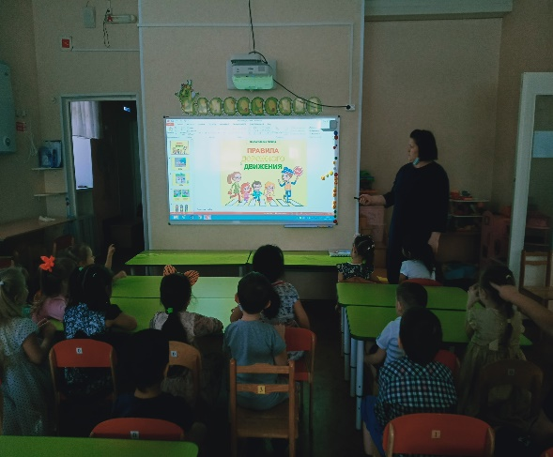
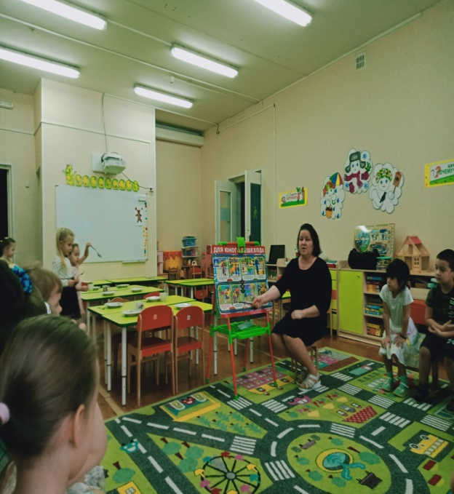
Реализация проекта
Беседы: «Дорога- не место для игр», «Правила дорожного движения», «Внимание, дорожные знаки!», «Кто придумал светофор»

Slide 10
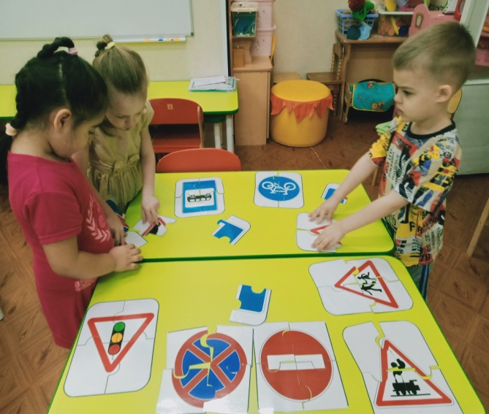
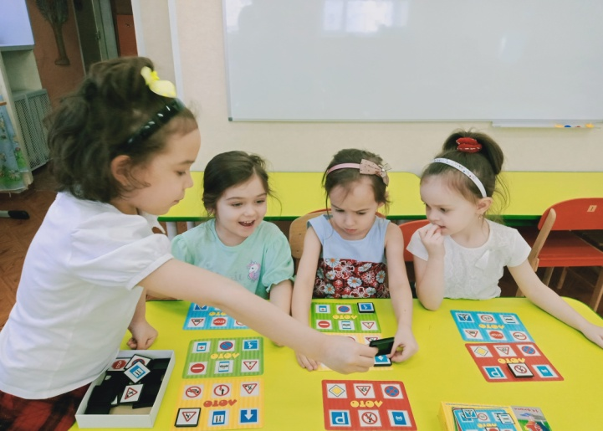
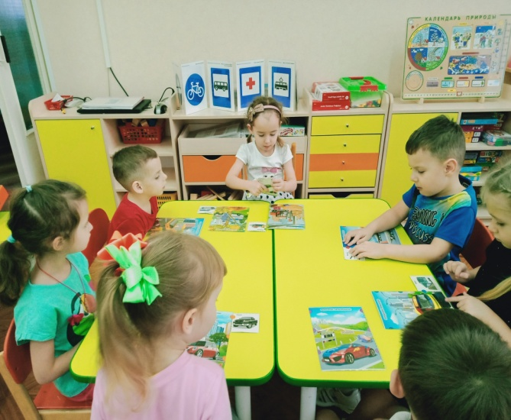
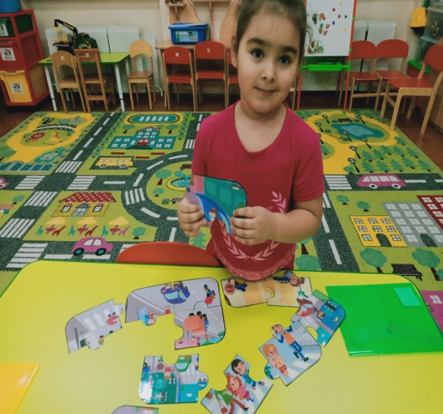
Настольно- печатные игры и пазлы
«Дорожные знаки»

Slide 11
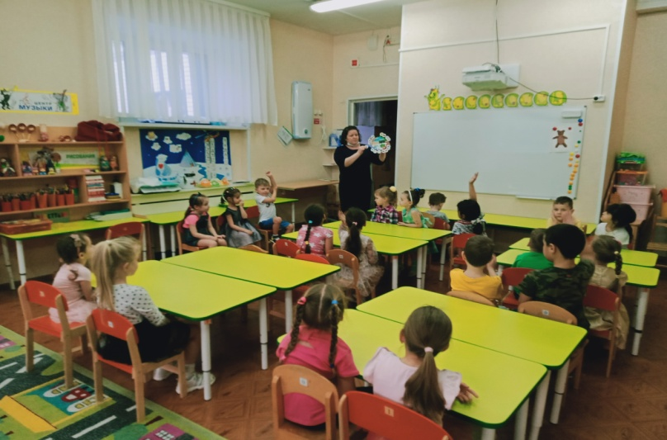
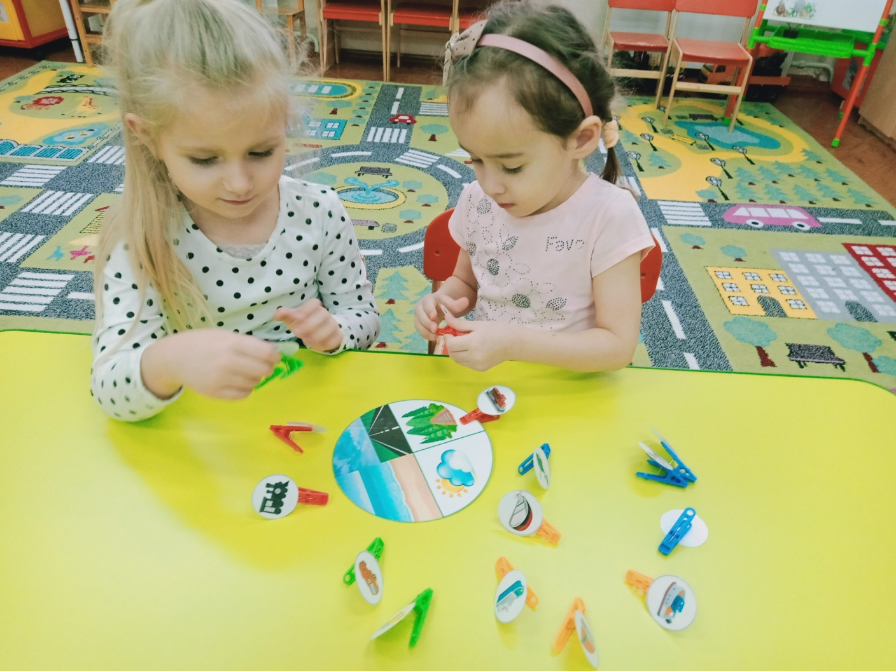
Дидактическая игра
«Виды транспорта»

Slide 12
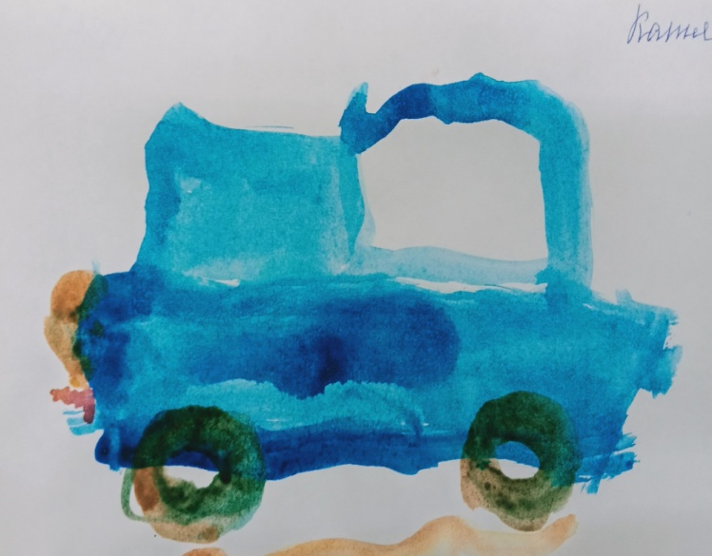
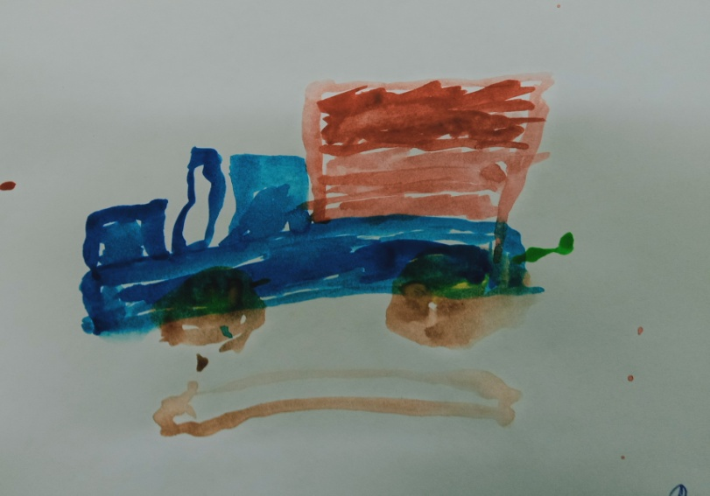
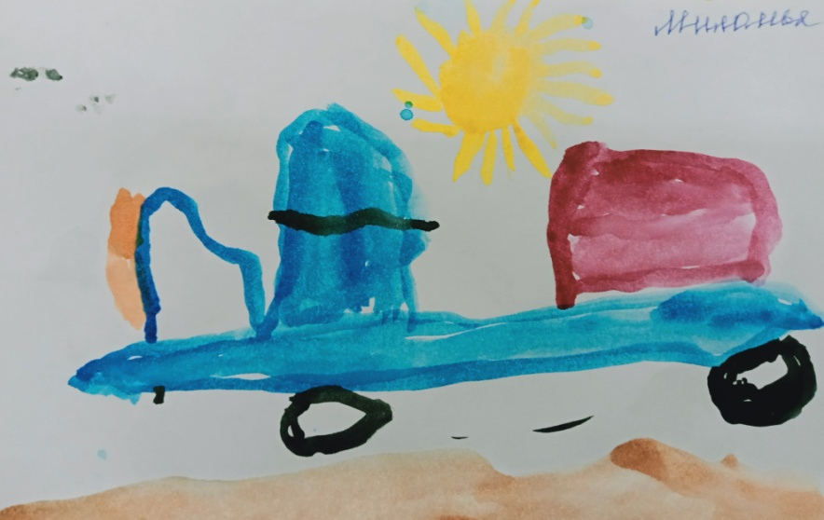
ХЭР Рисование «Грузовая машина»

Slide 13
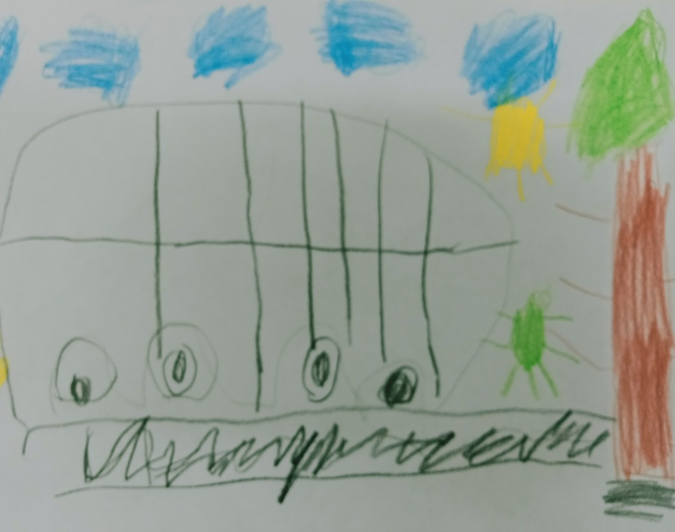
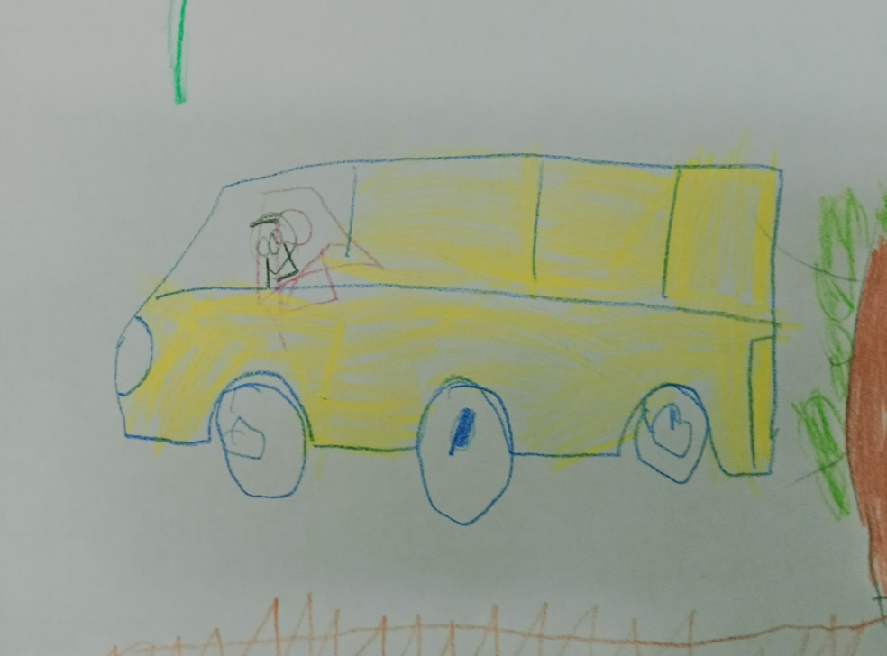
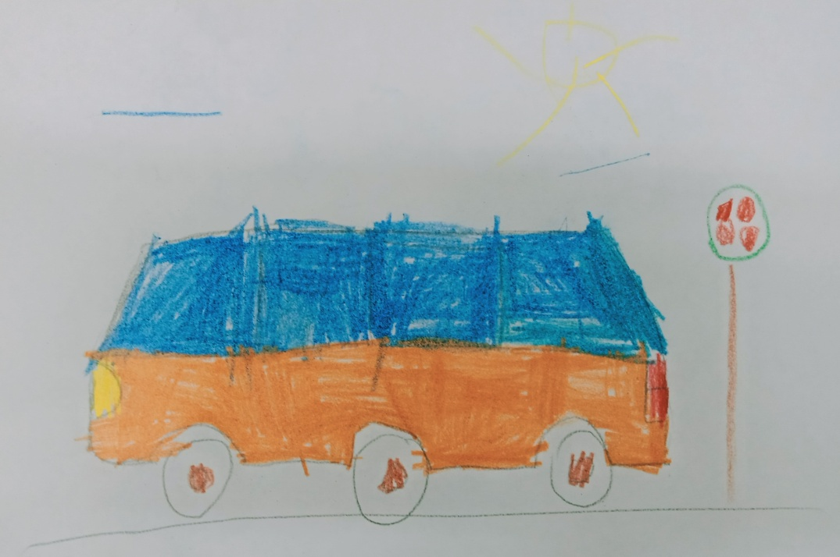
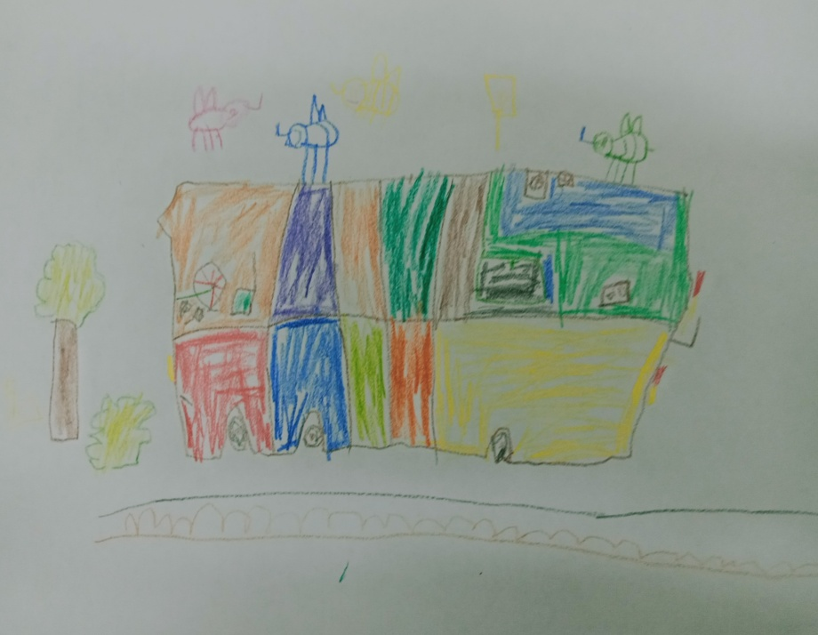
ХЭР Рисование «Автобус»

Slide 14
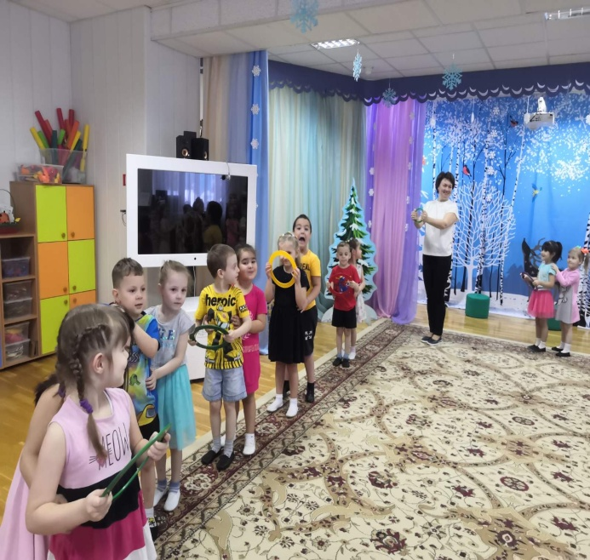
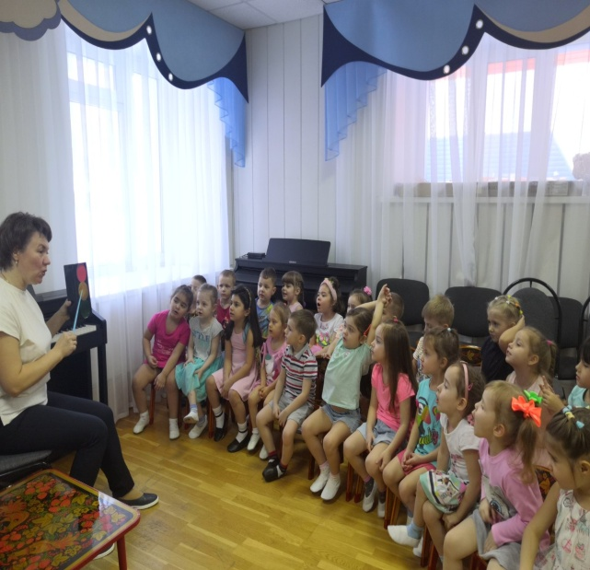
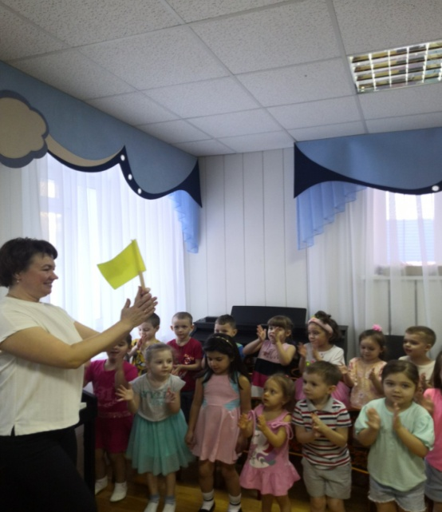
Занятия по ХЭР с учителем музыки

Slide 15
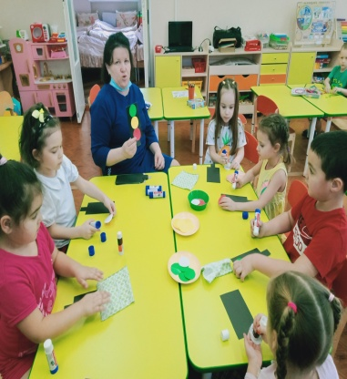
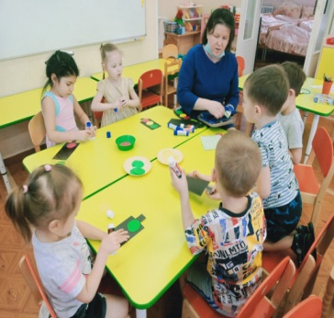
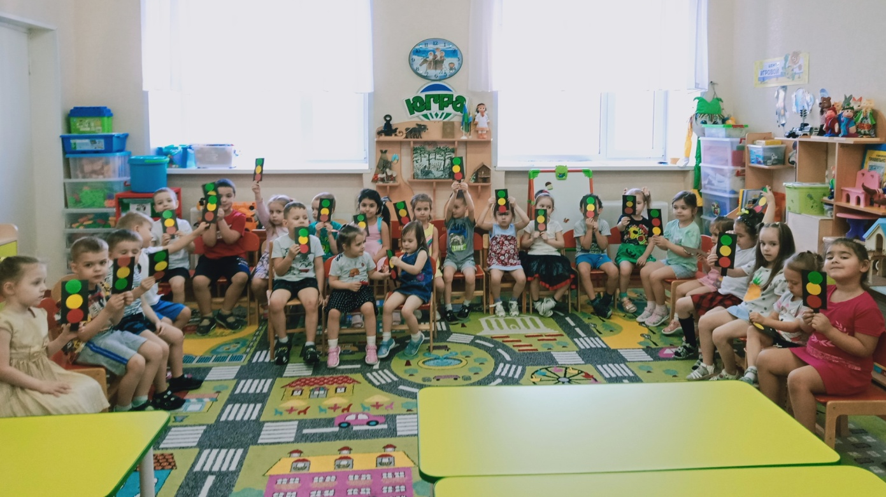
ХЭР Аппликация«Светофор»

Slide 16
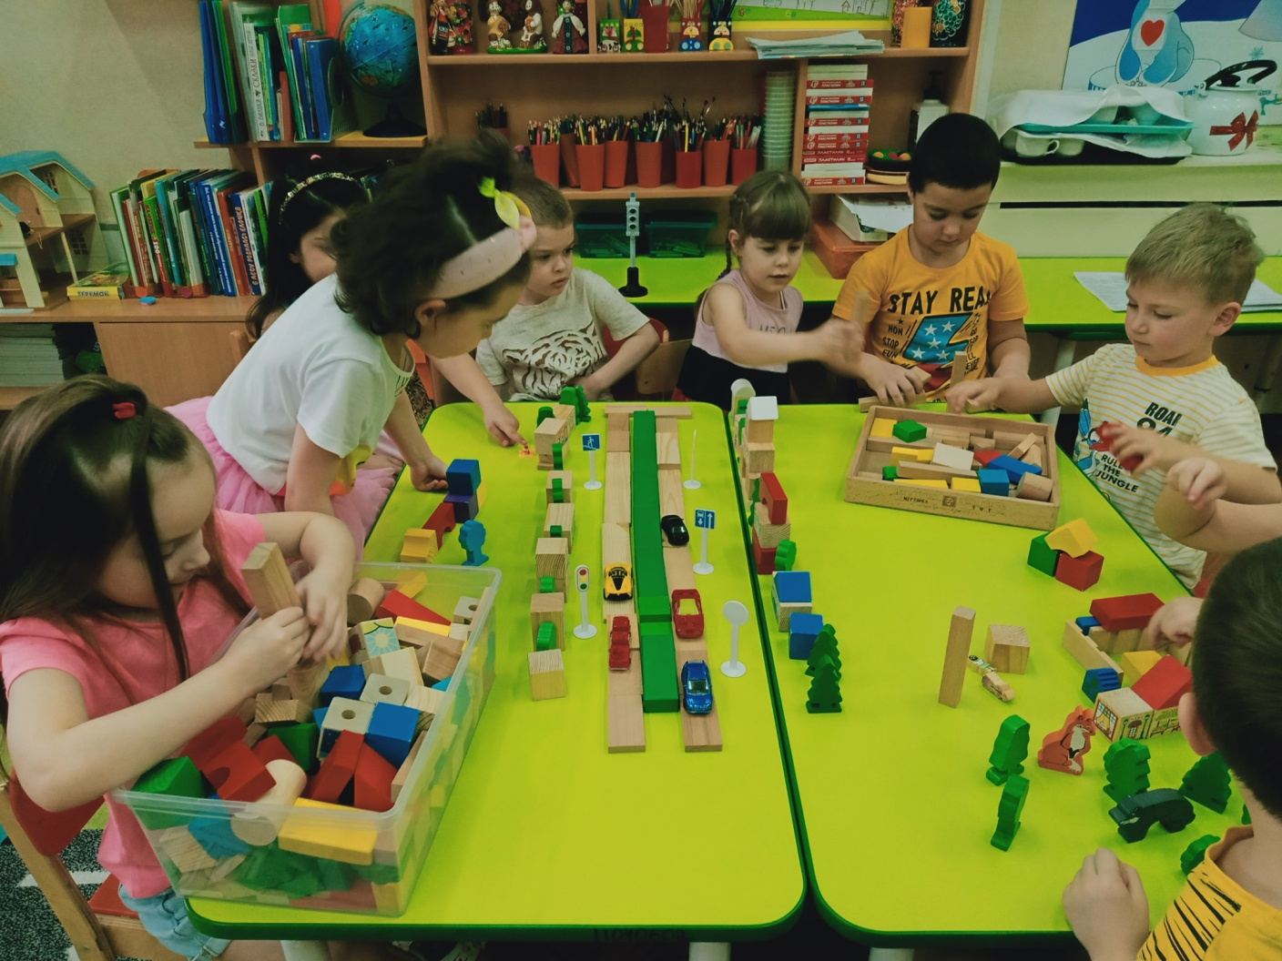
Занятия
ФЦКМ «По дороге в детский сад»

Slide 17
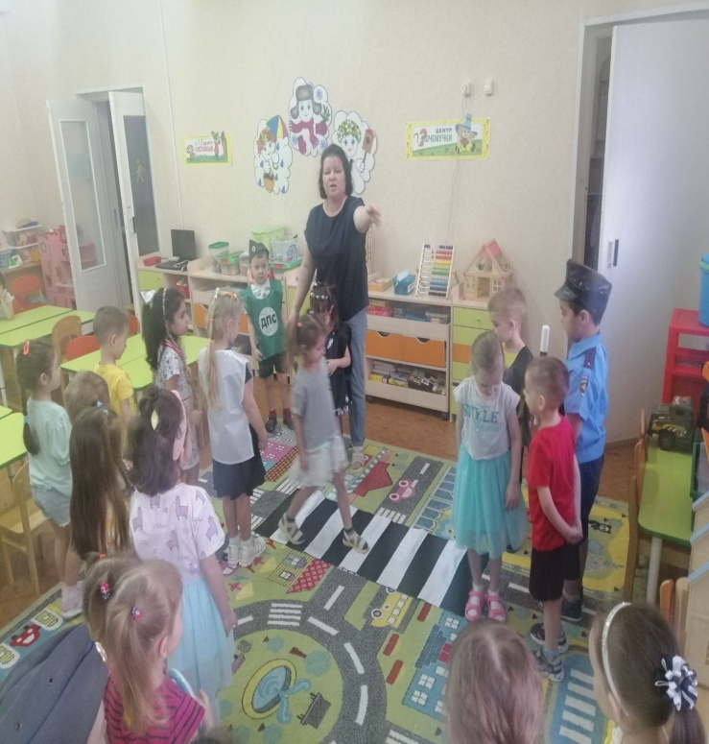
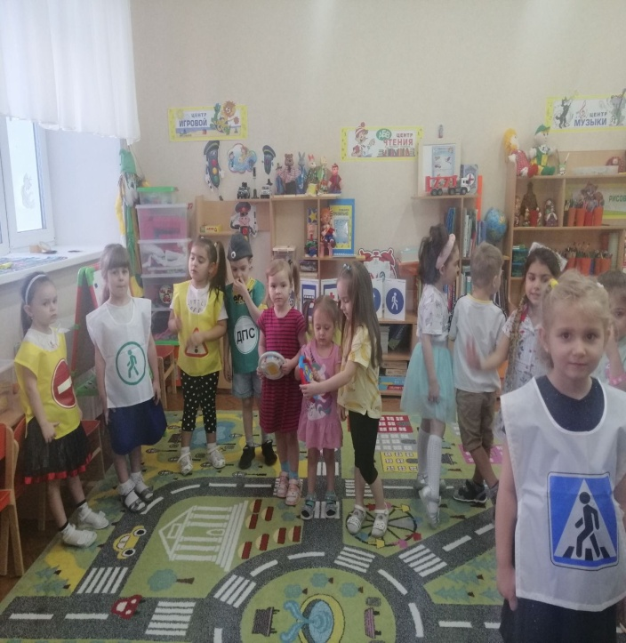
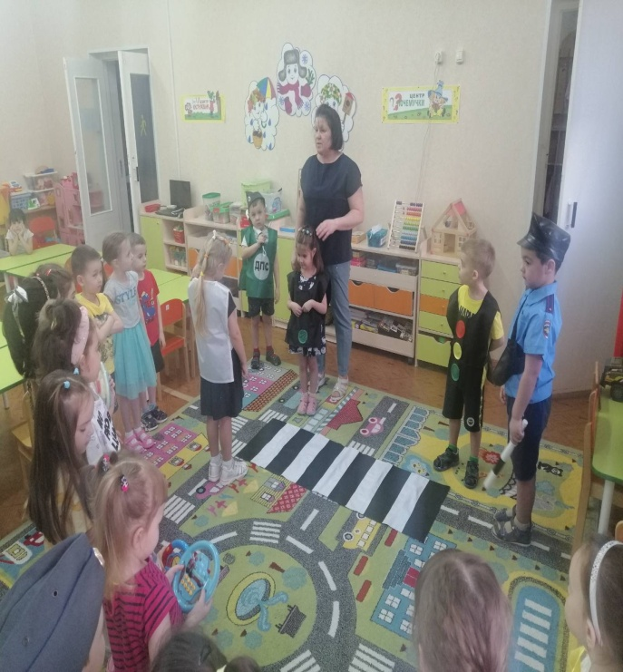
Сюжетно-ролевые игры
«Перекресток», «Светофор»

Slide 18
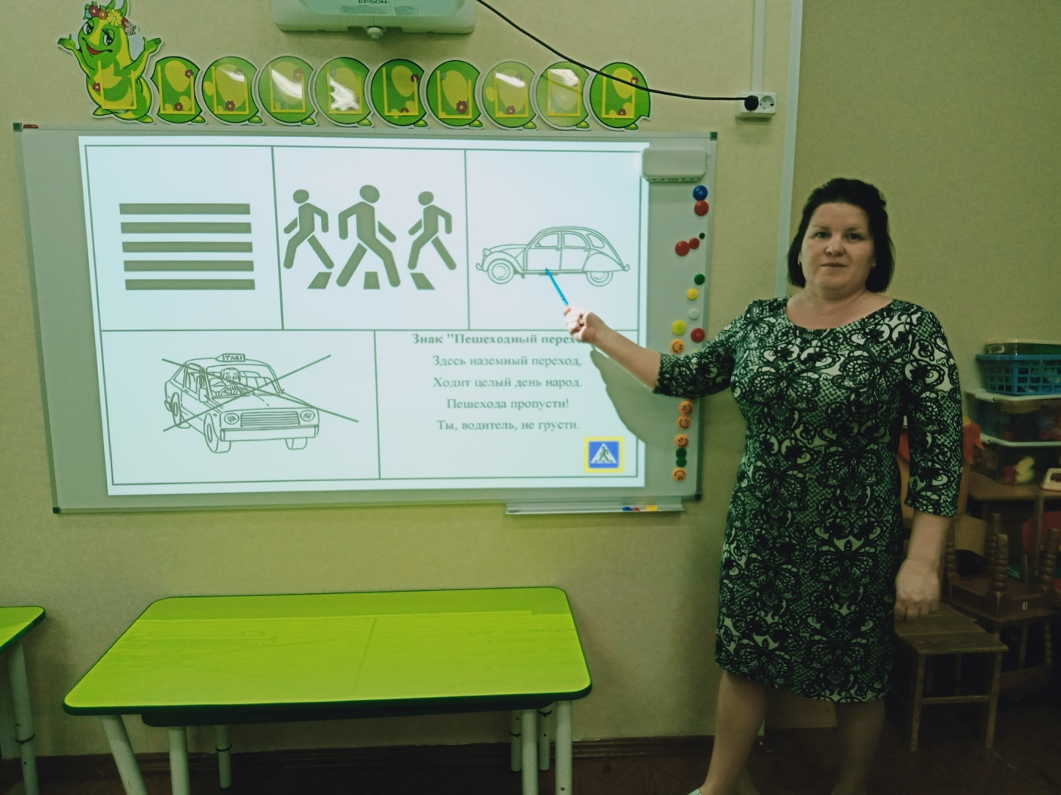
Заучивание стихотворения по мнемотаблице «Пешеходный переход»

Slide 19
Работа с родителями
Консультации «Правила дородного движения»,
«Безопасность детей на дороге в зимний период»
Челендж #светоотражательнезабудь#
Челендж #мойребеноквавтокресле#
Челендж #водительвыключителефон#
Изготовление бизиборда «Дорожные знаки»

Slide 20
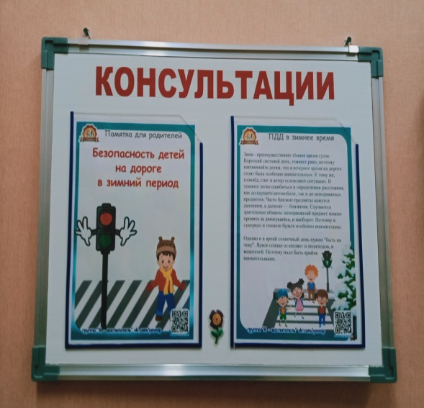
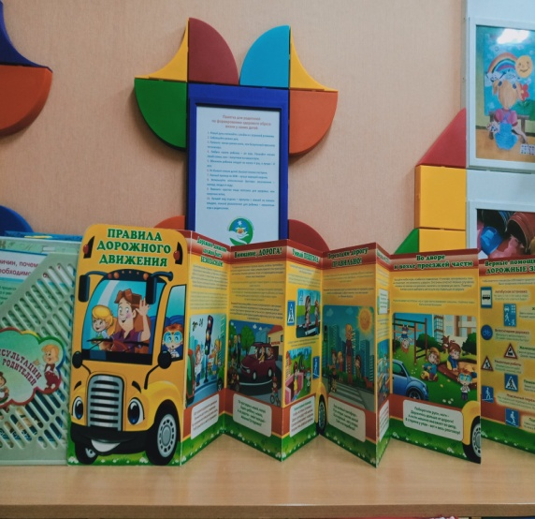
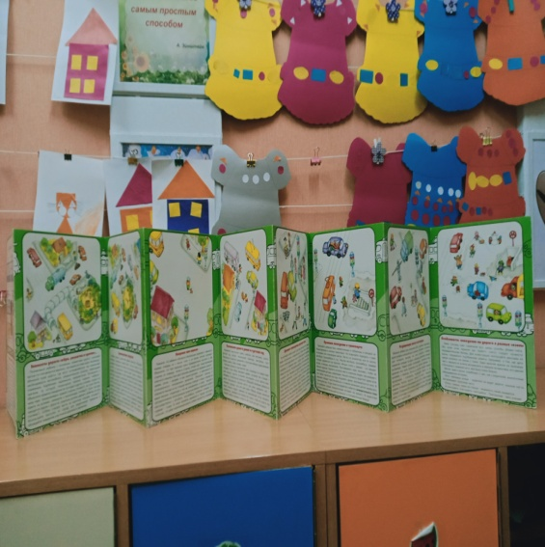
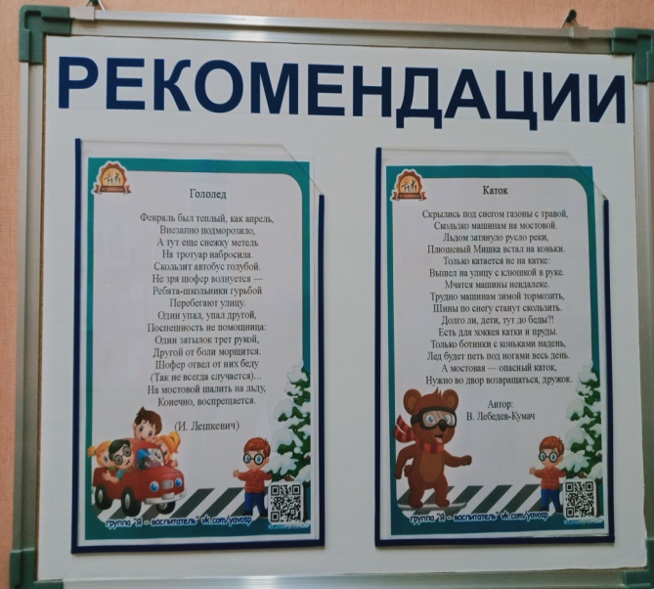

Slide 21
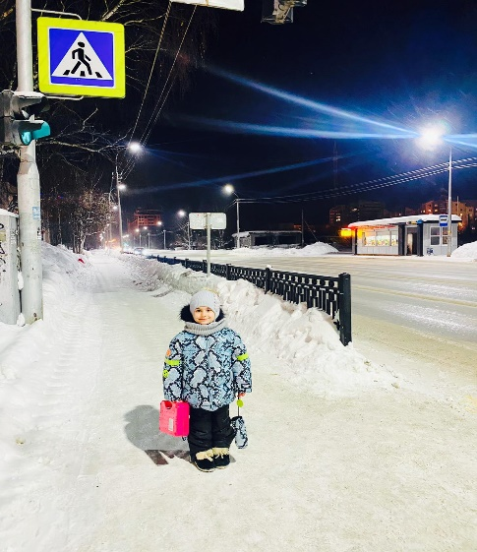
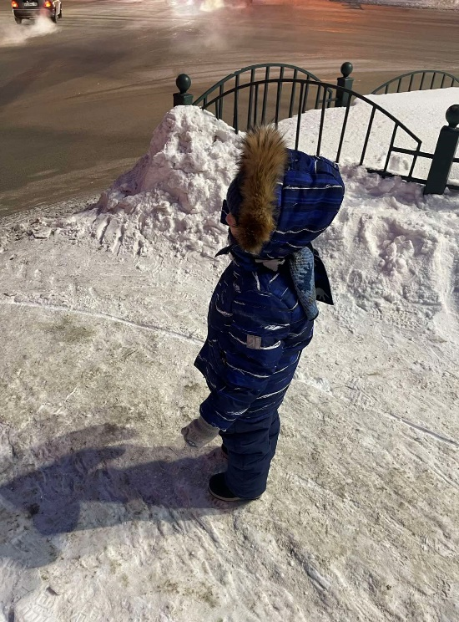
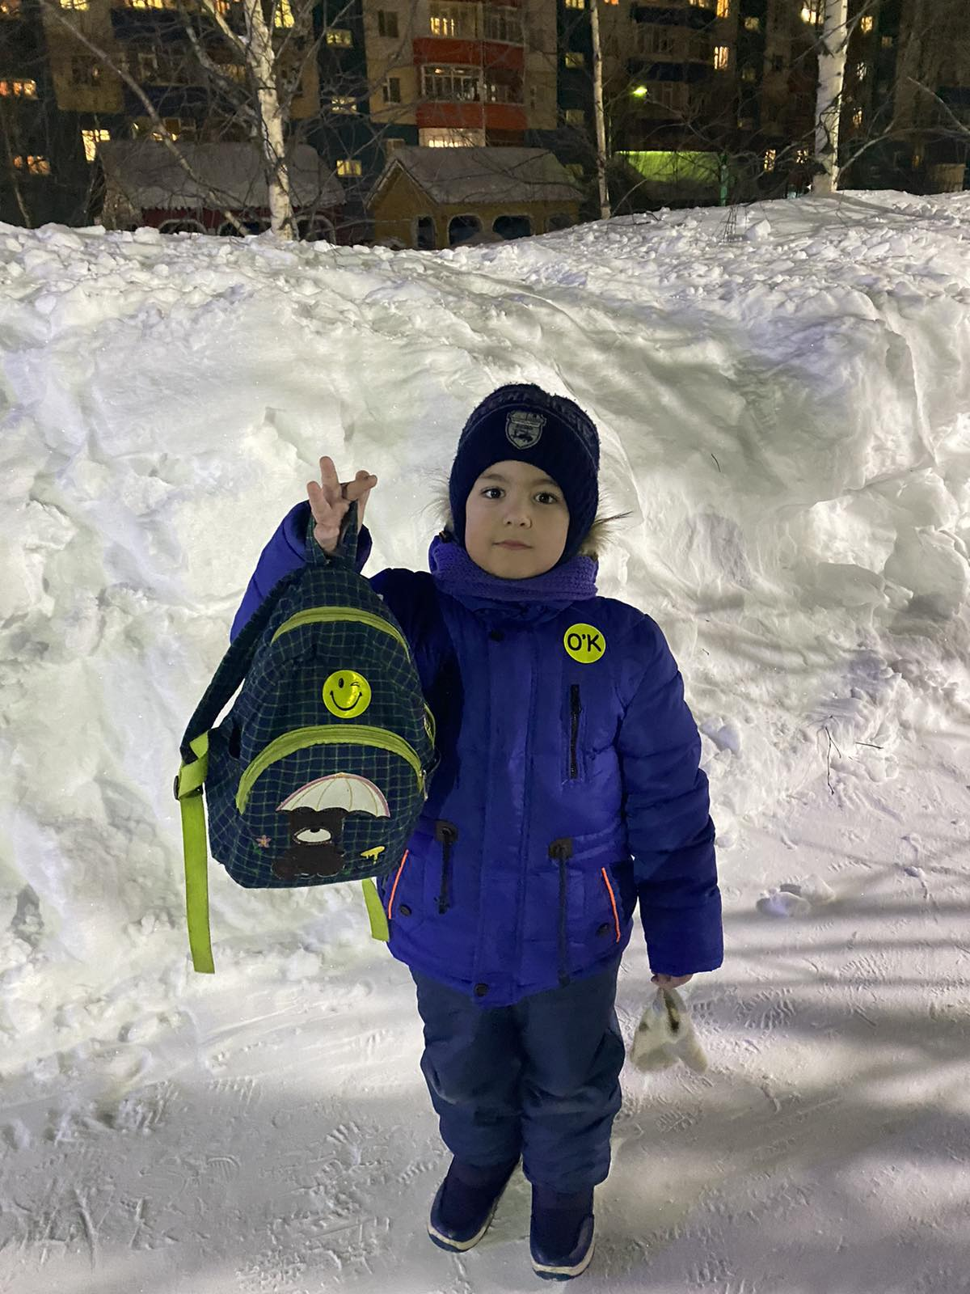
Челендж #светоотражательнезабудь#

Slide 22
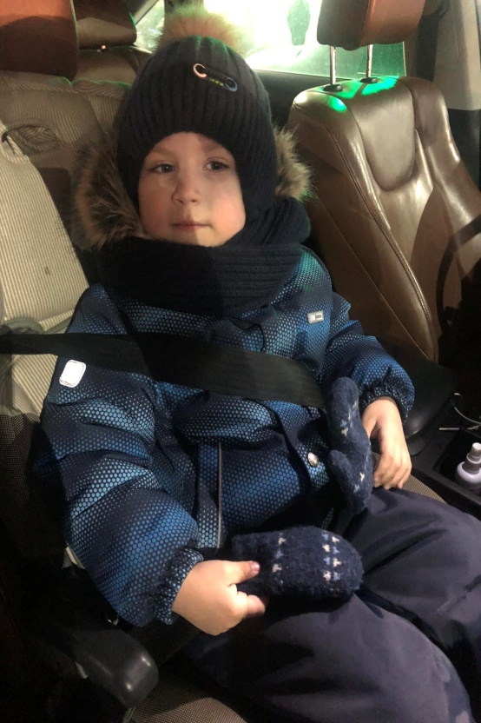
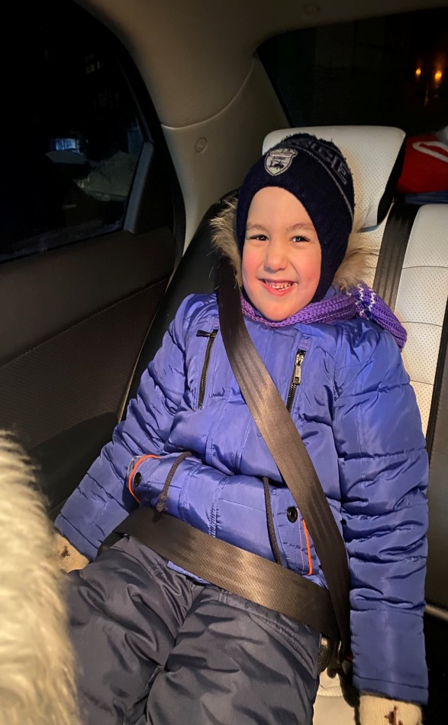
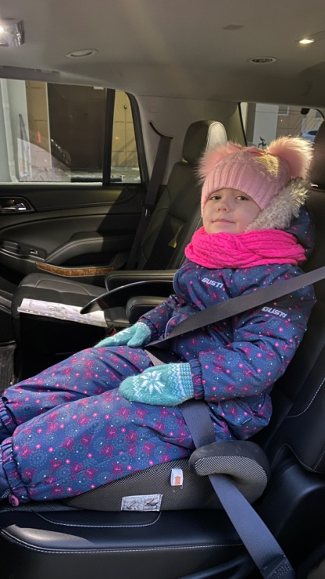
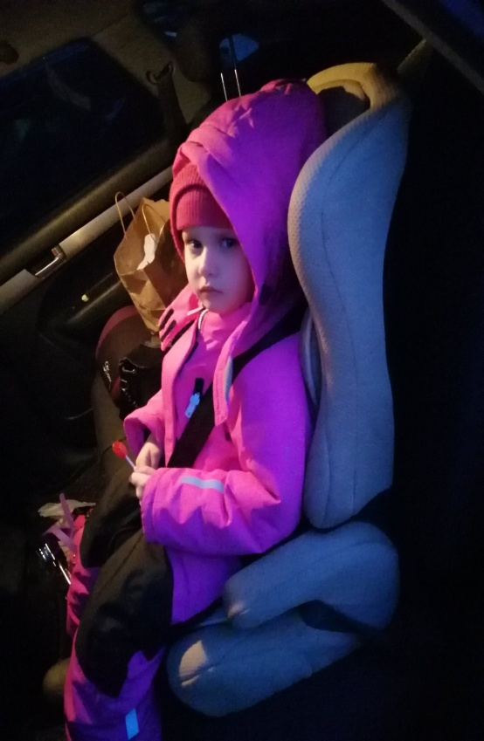
Челендж#мойребеноквавтокресле#

Slide 23
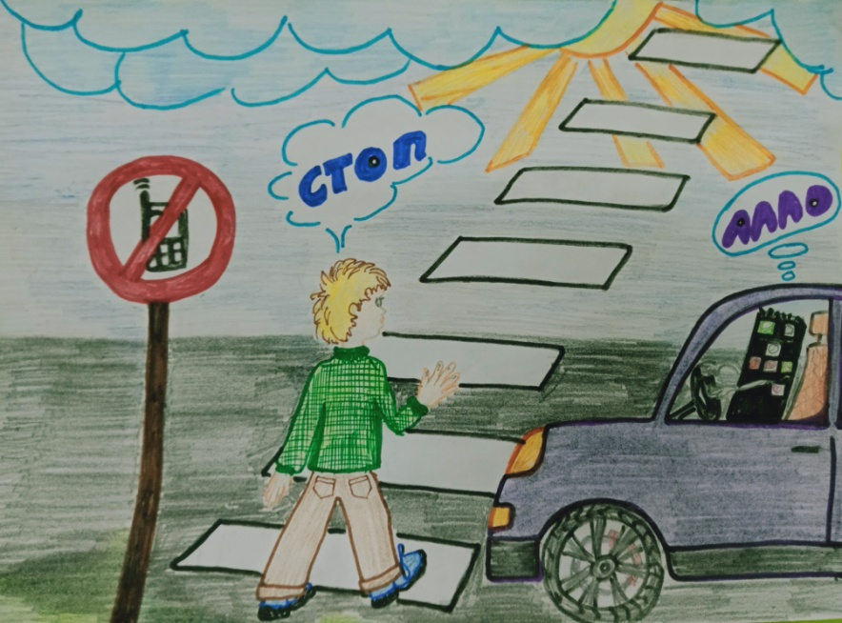
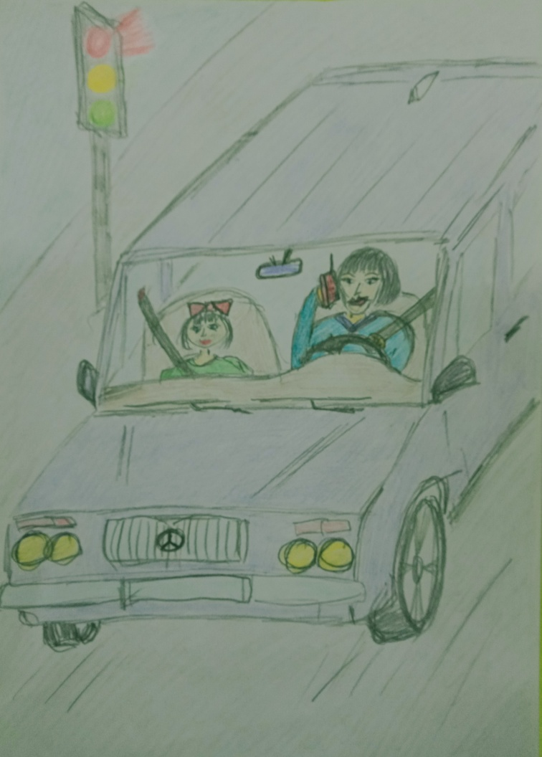
Челендж #водительвыключителефон#

Slide 24
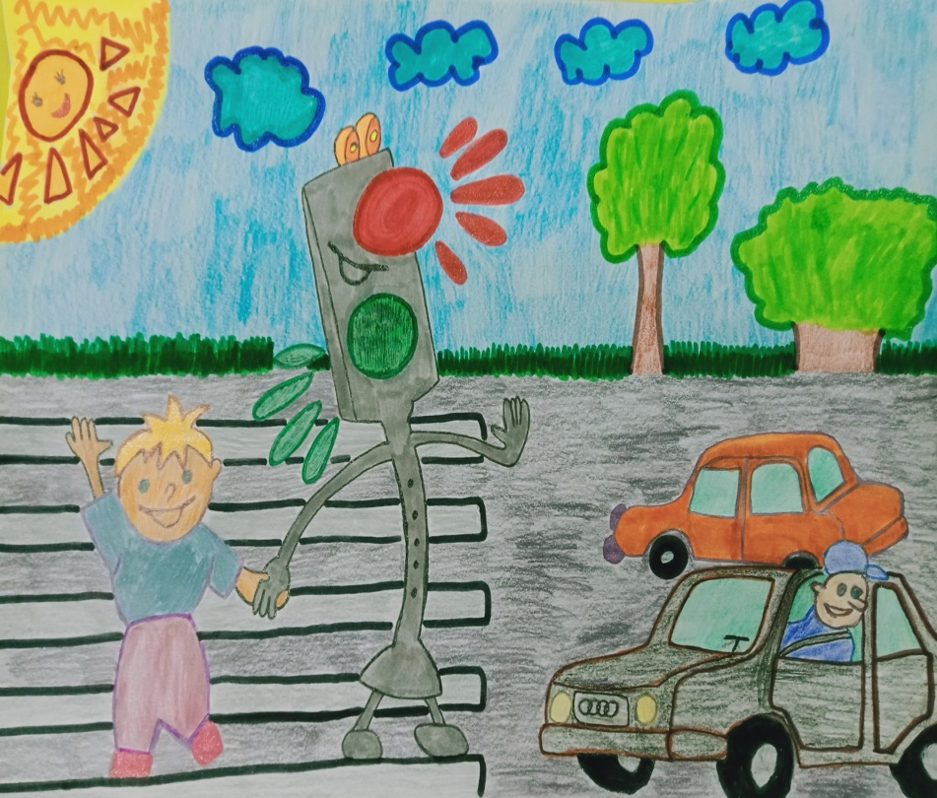
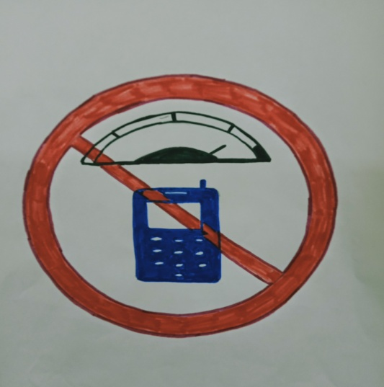
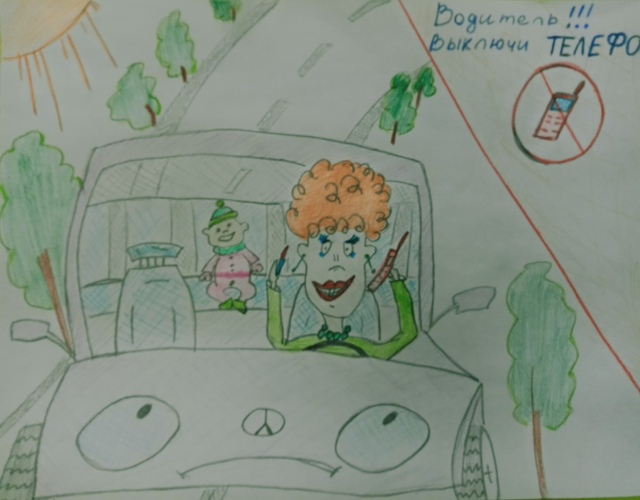

Slide 25
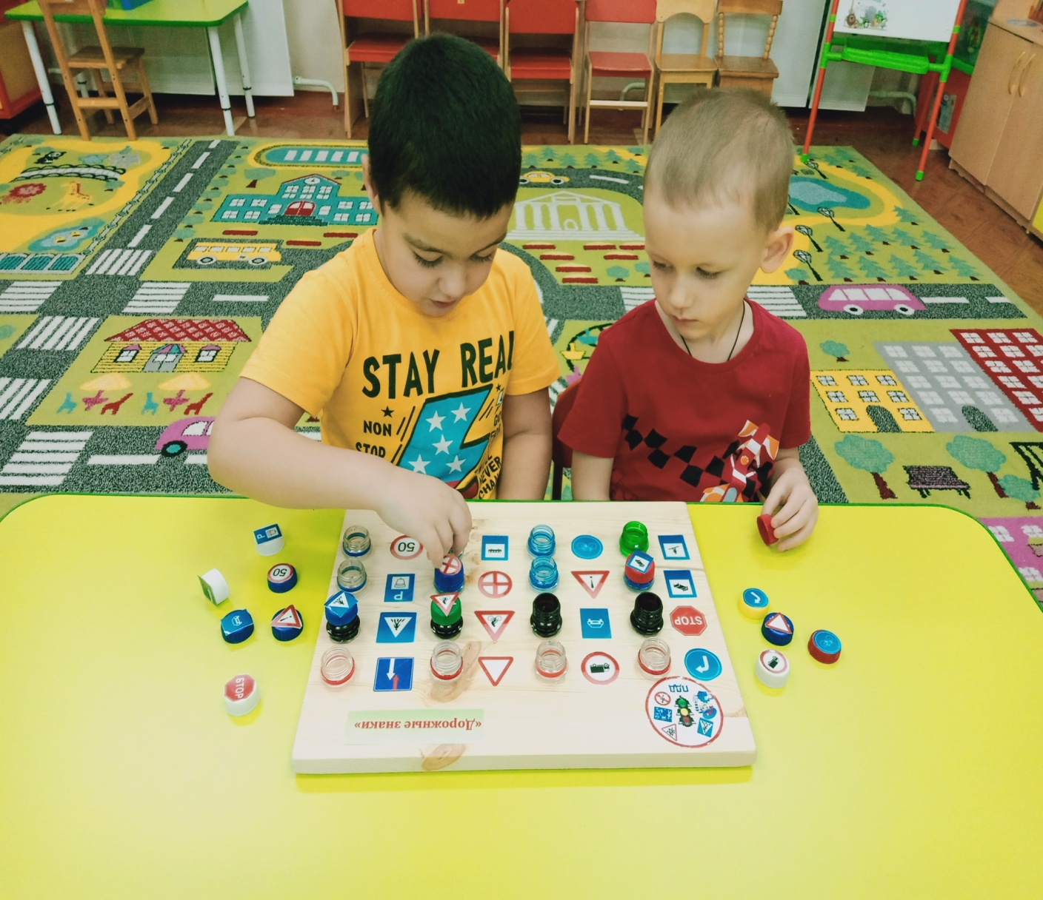
БИЗИБОРД «ДОРОЖНЫЕ ЗНАКИ»

Slide 26
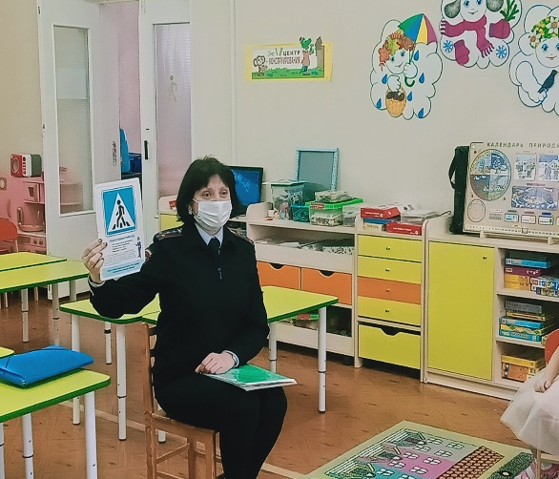
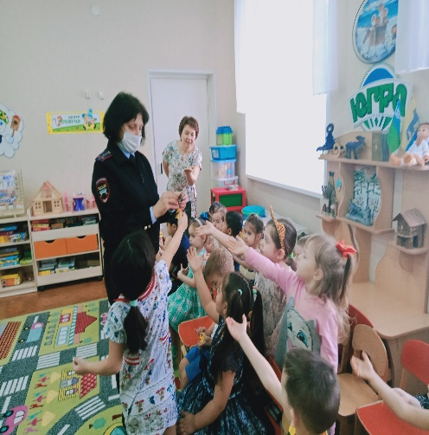
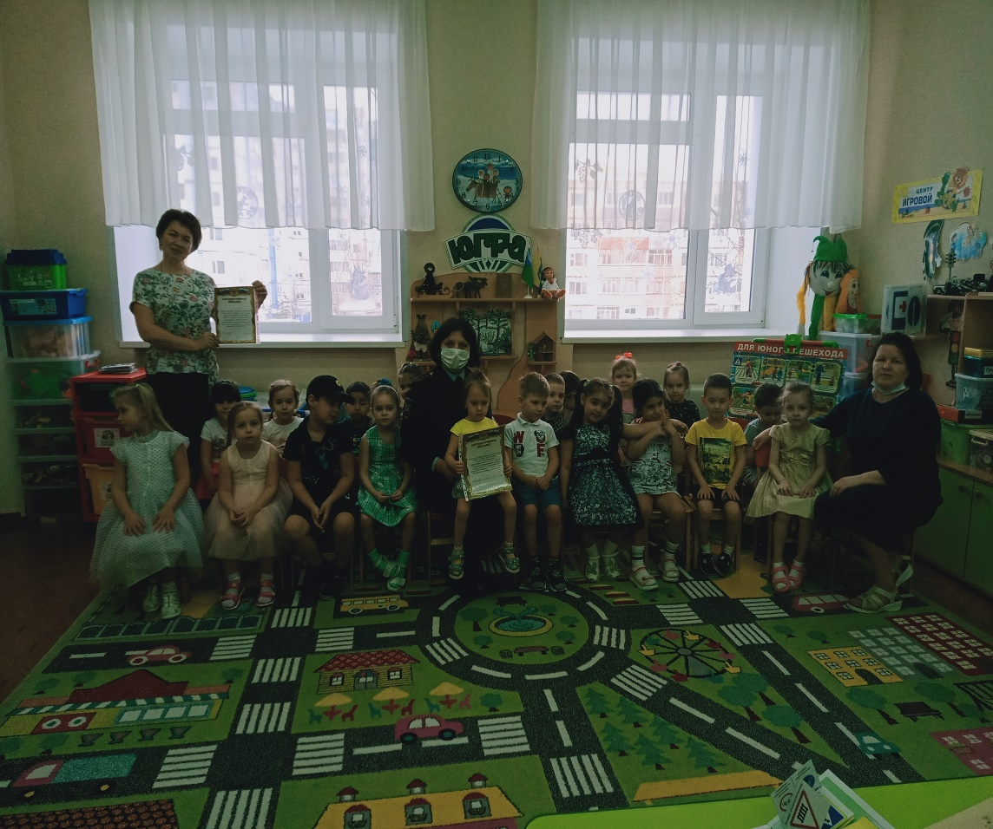
Встреча с инспектором ОГИБДД

Slide 27
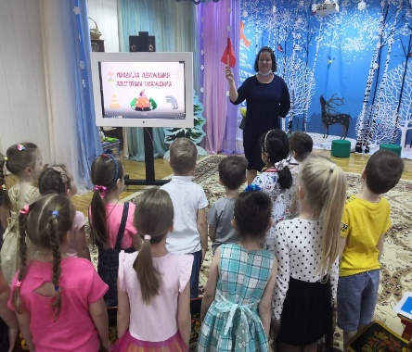
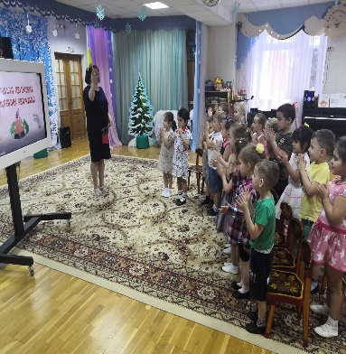
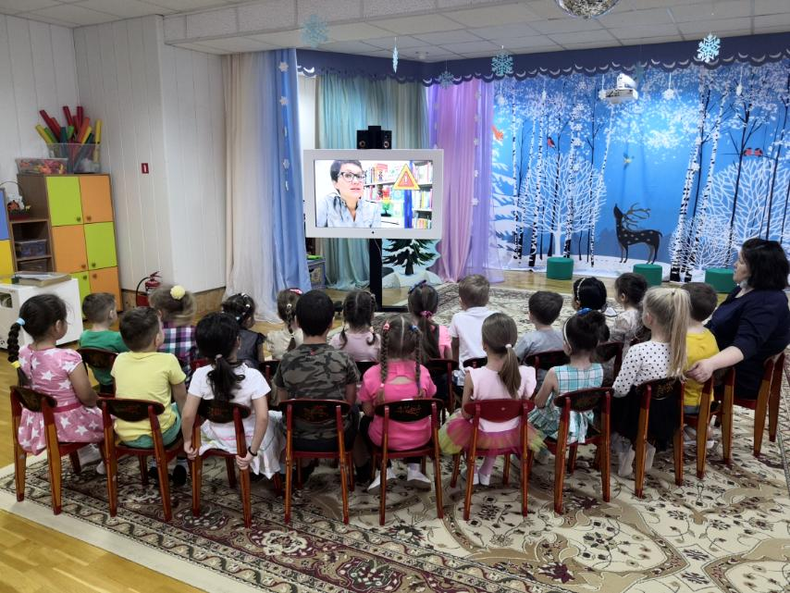
Онлайн встреча с сотрудником библиотеки на тему
«Правила движения достойны уважения»

Slide 28
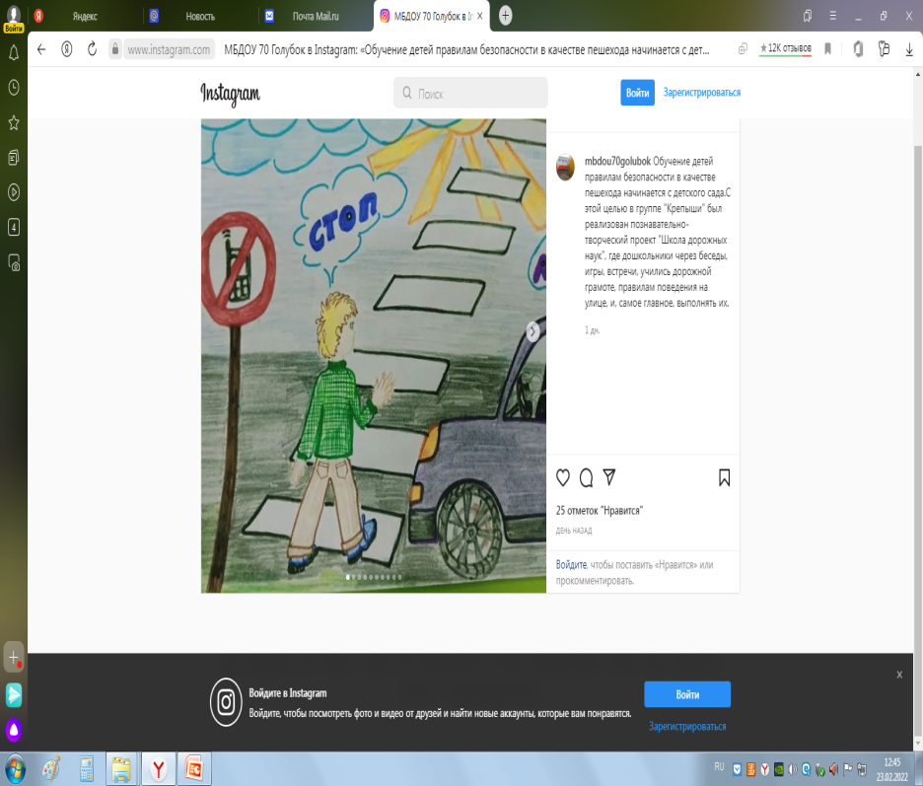

Продукт проекта
https://www.instagram.com/p/CaPUxUyLic6/?utm_medium=copy_link
https://www.instagram.com/p/CZ_vUDcFbBU/?utm_medium=copy_link

Slide 29
Берегите себя и своих близких
СПАСИБО ЗА ВНИМАНИЕ

